Slide 1

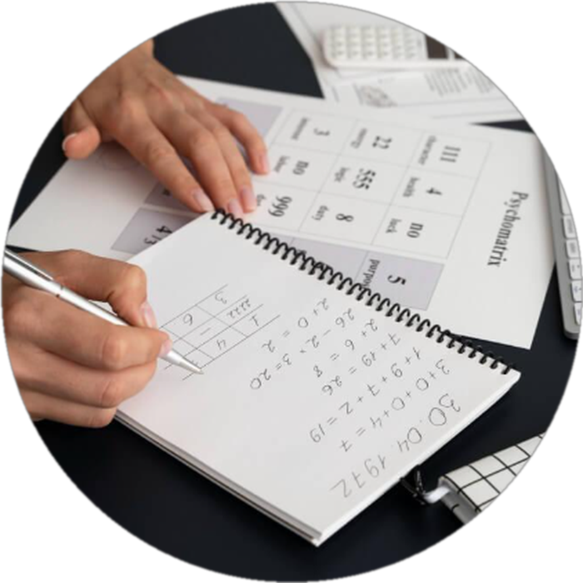
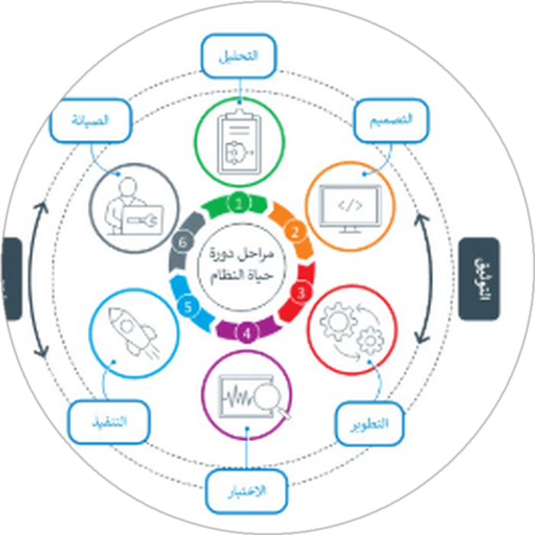
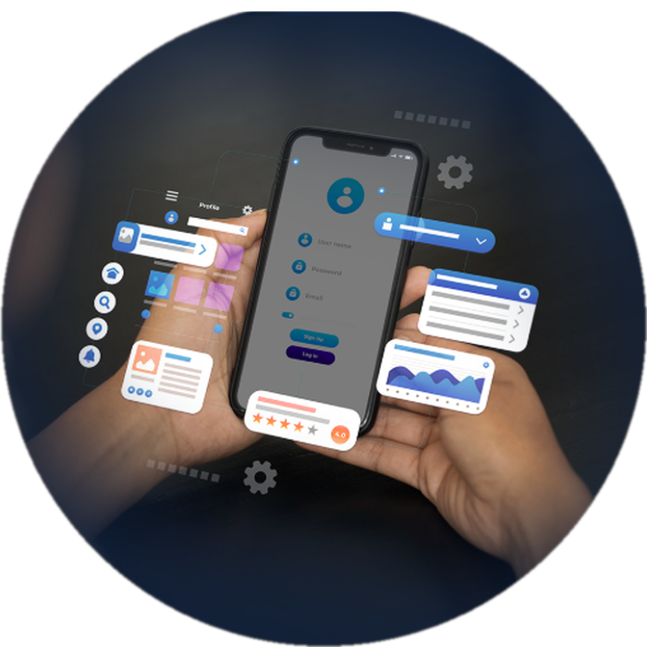



مرحبًا بكم في
مادة التقنية الرقمية3
الفصل الدراسي الأول للعام ١٤٤٨هـ
٩
٢٥
٣
عدد الدروس
عدد الحصص الدراسية
عدد الوحدات الدراسية
مواعيد مهمة في الفصل الدراسي
الاختبار الفتري
إجازة اليوم الوطني
الأسبوع الثامن )11–15 أكتوبر 2026م(
23–24 سبتمبر 2026م
إجازة الخريف
بداية الاختبارات النهائية
20–28 نوفمبر 2026م
3 يناير 2027م

Slide 2
خارطة الفصل الدراسي
عناوين الوحدات
الوحدة ٣
الوحدة ٢
الوحدة ١
تطبيقات الهواتف الذكية
دورة حياة النظام
تخطيط المشاريع
التمييز بين برامج النظام والتطبيقية، وخطوات بناء تطبيقات الهواتف الذكية وبرمجتها باستخدام برنامج مطوّر التطبيقات MIT.
مراحل دورة حياة النظام، وتصميم مخططات سير العمل باستخدام مارجايد، والأمن السيبراني، وحسابات المستخدمين وأذونات الملفات.
مفهوم إدارة المشروع وعناصرها، وأدوات التخطيط، وكيفية إنشاء مشروع وإدارة مهامه باستخدام تطبيق جانت بروجكت.
٣ دروس - ٩ حصص
٣ دروس - ١٠ حصص
٣ دروس - ٧ حصص
من مقرر ثالث ثانوي - نظام المسارات · الفصل الدراسي الأول ١٤٤٨هـ

Slide 3
الوحدة
١
تخطيط المشاريع
مفهوم إدارة المشروع وعناصرها، وأدوات التخطيط، وكيفية إنشاء مشروع وإدارة مهامه باستخدام تطبيق جانت بروجكت.
٣
٧
عدد الدروس
عدد الحصص

Slide 4



الوحدة ١ · تخطيط المشاريع
عناوين الدروس
الدرس الأول
١
أساسيات تخطيط المشروع
الدرس الثاني
٢
بناء وأتمتة خطة المشروع
الدرس الثالث
٣
إدارة المهام
من مقرر ثالث ثانوي - نظام المسارات · الفصل الدراسي الأول ١٤٤٨هـ

Slide 5

الوحدة ١ · تخطيط المشاريع
أهداف الوحدة
المقصود بإدارة المشروع.
العناصر الرئيسة لإدارة المشروع والتخطيط له.
الأدوات المستخدمة في تطبيق خطة إدارة المشروع.
كيفية إنشاء مشروع باستخدام تطبيق جانت بروجكت.
إدارة المهام في تطبيق جانت بروجكت.
ماهية العلاقات بين المهام في مشروع جانت بروجكت.
من مقرر ثالث ثانوي - نظام المسارات · الفصل الدراسي الأول ١٤٤٨هـ

Slide 6

مشروع الوحدة
تخطيط المشاريع · الوحدة ١
طبّق ما تعلمته في هذه الوحدة من خلال مشروع عملي قصير، بمساعدة معلمك خطوة بخطوة.
راجع تفاصيل المشروع مع معلمك داخل الفصل

Slide 7
الوحدة
٢
دورة حياة النظام
مراحل دورة حياة النظام، وتصميم مخططات سير العمل باستخدام مارجايد، والأمن السيبراني، وحسابات المستخدمين وأذونات الملفات.
٣
١٠
عدد الدروس
عدد الحصص

Slide 8



الوحدة ٢ · دورة حياة النظام
عناوين الدروس
الدرس الأول
١
دورة حياة النظام
الدرس الثاني
٢
إنشاء المخطط
الدرس الثالث
٣
الأمن السيبراني
من مقرر ثالث ثانوي - نظام المسارات · الفصل الدراسي الأول ١٤٤٨هـ

Slide 9
الوحدة ٢ · دورة حياة النظام
أهداف الوحدة
مراحل دورة حياة النظام.
كيفية التحقق من عمل جدار الحماية واستخدامه.
ماهية التحليل في دورة حياة النظام.
المقصود بالبصمة الرقمية والتعقب الرقمي.
أنواع المخططات المستخدمة في مرحلة التحليل.
التمييز بين أنواع حسابات المستخدمين.
استخدام تطبيق مارجايد (draw.io) لتصميم مخطط سير العمل.
تحديد أنواع أذونات الملفات والمجلدات وتعيينها.
المقصود بجدار الحماية وبرنامج الحماية من الفيروسات عبر الإنترنت.
من مقرر ثالث ثانوي - نظام المسارات · الفصل الدراسي الأول ١٤٤٨هـ

Slide 10
مشروع الوحدة
دورة حياة النظام · الوحدة ٢
طبّق ما تعلمته في هذه الوحدة من خلال مشروع عملي قصير، بمساعدة معلمك خطوة بخطوة.
راجع تفاصيل المشروع مع معلمك داخل الفصل

Slide 11
الوحدة
٣
تطبيقات الهواتف الذكية
التمييز بين برامج النظام والتطبيقية، وخطوات بناء تطبيقات الهواتف الذكية وبرمجتها باستخدام برنامج مطوّر التطبيقات MIT.
٣
٩
عدد الدروس
عدد الحصص

Slide 12



الوحدة ٣ · تطبيقات الهواتف الذكية
عناوين الدروس
الدرس الأول
١
مقدمة عن تطبيقات الهواتف الذكية
الدرس الثاني
٢
بناء تطبيقات الهاتف الذكي
الدرس الثالث
٣
برمجة التطبيق
من مقرر ثالث ثانوي - نظام المسارات · الفصل الدراسي الأول ١٤٤٨هـ

Slide 13
الوحدة ٣ · تطبيقات الهواتف الذكية
أهداف الوحدة
التمييز بين برامج النظام والبرامج التطبيقية.
التمييز بين واجهة المستخدم وتجربة المستخدم.
خطوات بناء تطبيقات الهواتف الذكية.
كيفية استخدام برنامج مطوّر التطبيقات MIT (MIT App Inventor) لتطوير تطبيق هاتف ذكي بسيط.
برمجة التطبيق واختباره على الهواتف الذكية.
من مقرر ثالث ثانوي - نظام المسارات · الفصل الدراسي الأول ١٤٤٨هـ

Slide 14
مشروع الوحدة
تطبيقات الهواتف الذكية · الوحدة ٣
طبّق ما تعلمته في هذه الوحدة من خلال مشروع عملي قصير، بمساعدة معلمك خطوة بخطوة.
راجع تفاصيل المشروع مع معلمك داخل الفصل

Slide 15
شكراً لكم

